Slide 1
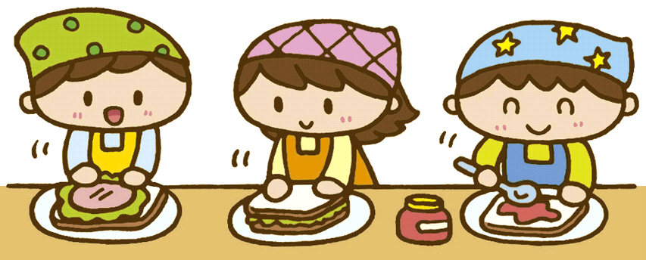
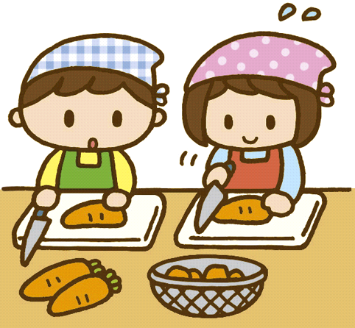
ちょうりじっしゅう

Slide 2
いつ？ 6月のカレンダー
６がつ１８にち月ようび
日 | 月 | 火 | 水 | 木 | 金 | 土
 |  |  |  |  | １ | ２
３ | ４ | ５ | ６ | ７ | ８ | ９
１０ | １１ | １２ | １３ | １４ | １５ | １６
１７ | １８ | １９ | ２０ | ２１ | ２２ | ２３
２４ | ２５ | ２６ | ２７ | ２８ | ２９ | ３０

Slide 3
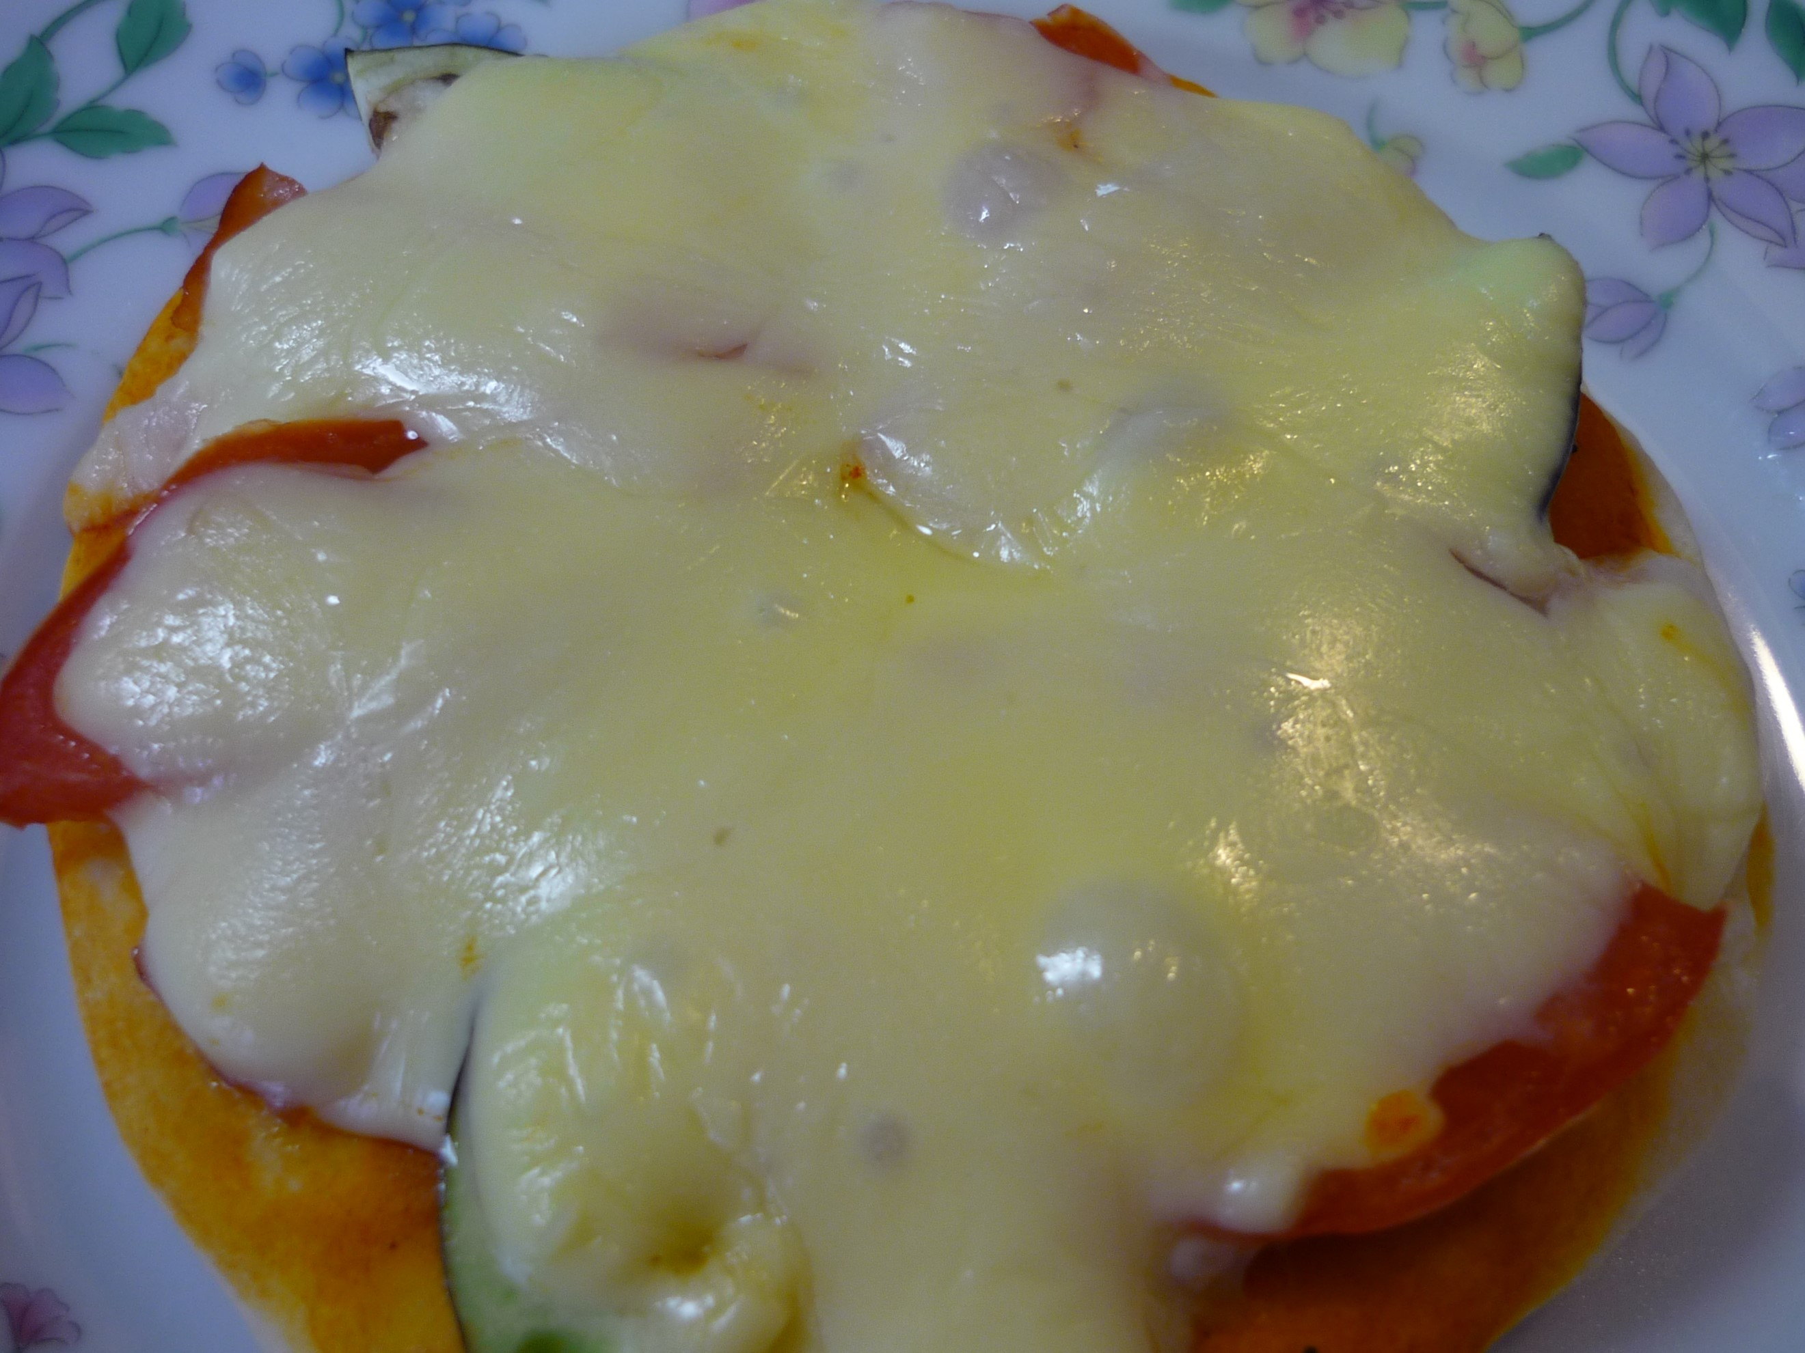
？？をつくろう！！
ピザ

Slide 4
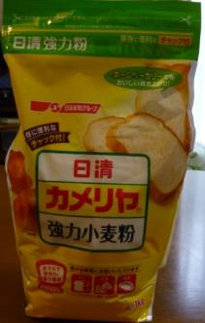
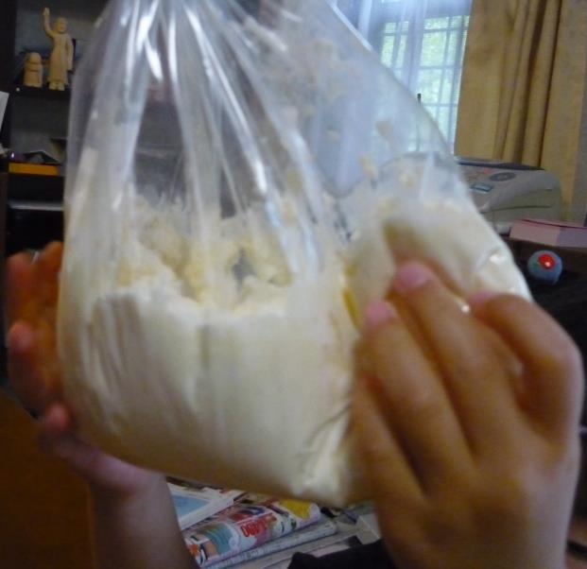
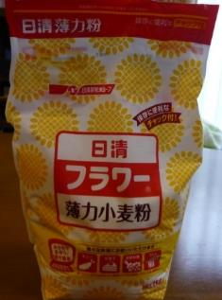
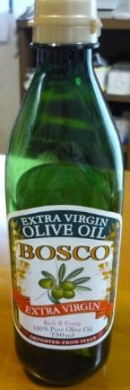
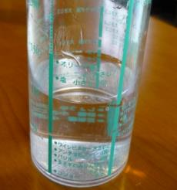
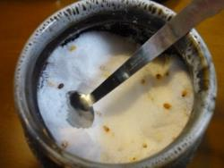
①きじをつくる
こむぎこ
べーきんぐぱうだー
あぶら
ふくろにいれて、しっかりと
こねる!
みず
しお

Slide 5
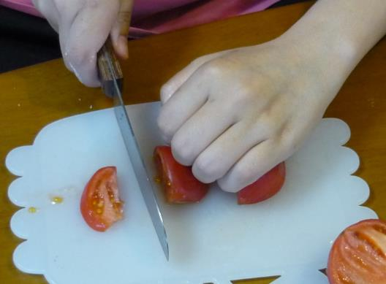
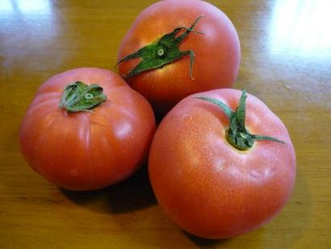
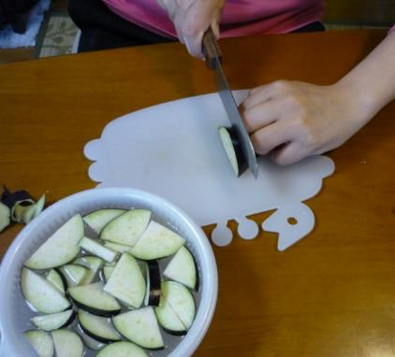
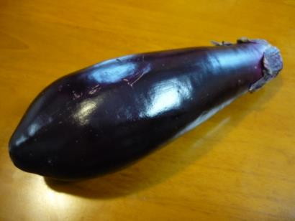
②トッピングをつくる その１
ねこのて！
ほうちょうで、
きる！
とまと
なす
なすは、
みずにつける

Slide 6
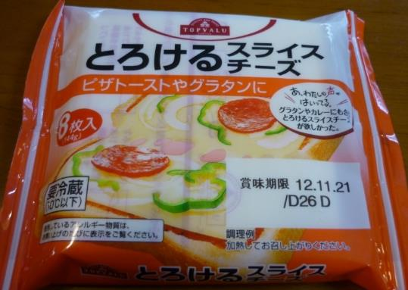
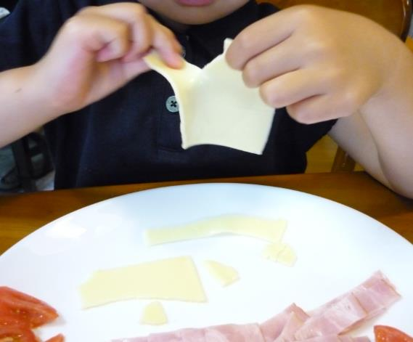
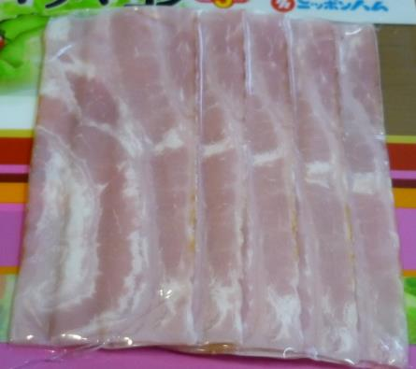
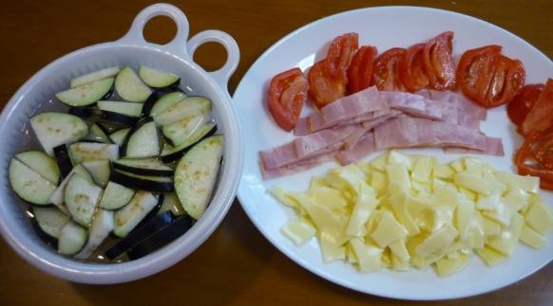
③トッピングをつくる その２
ちーず
ちぎる！
はむ

Slide 7
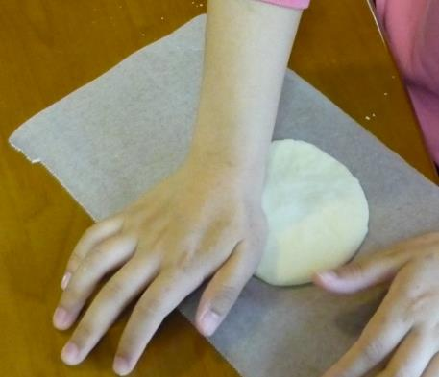
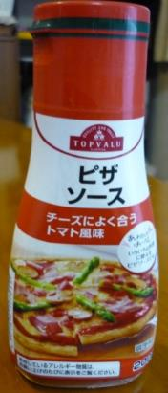
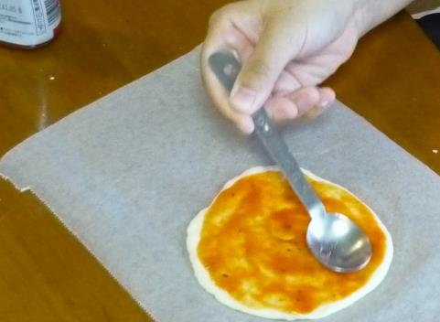
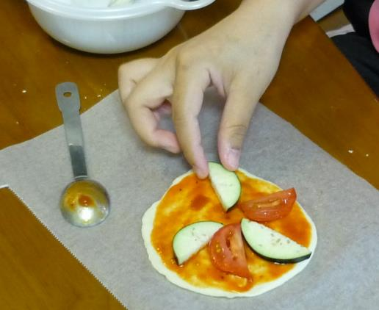
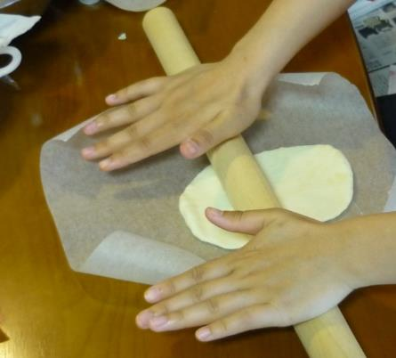
④トッピングをする
きじをのばす！
ぴざそーすをぬる！
ぐをのせる！
めんぼうをつかってもいいよ☆

Slide 8
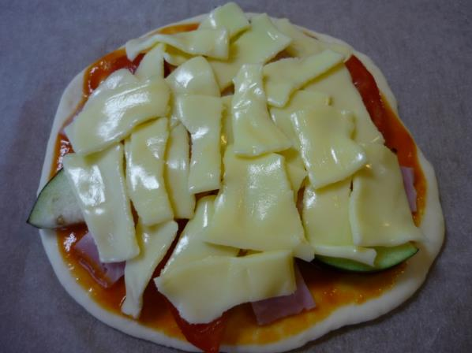
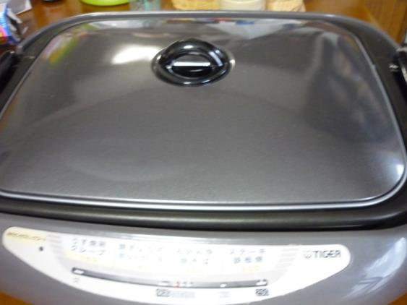
⑤ピザをやく
ホットプレートでやく！
ちーずものせて・・・
ふたをしめて、まちましょう☆

Slide 9
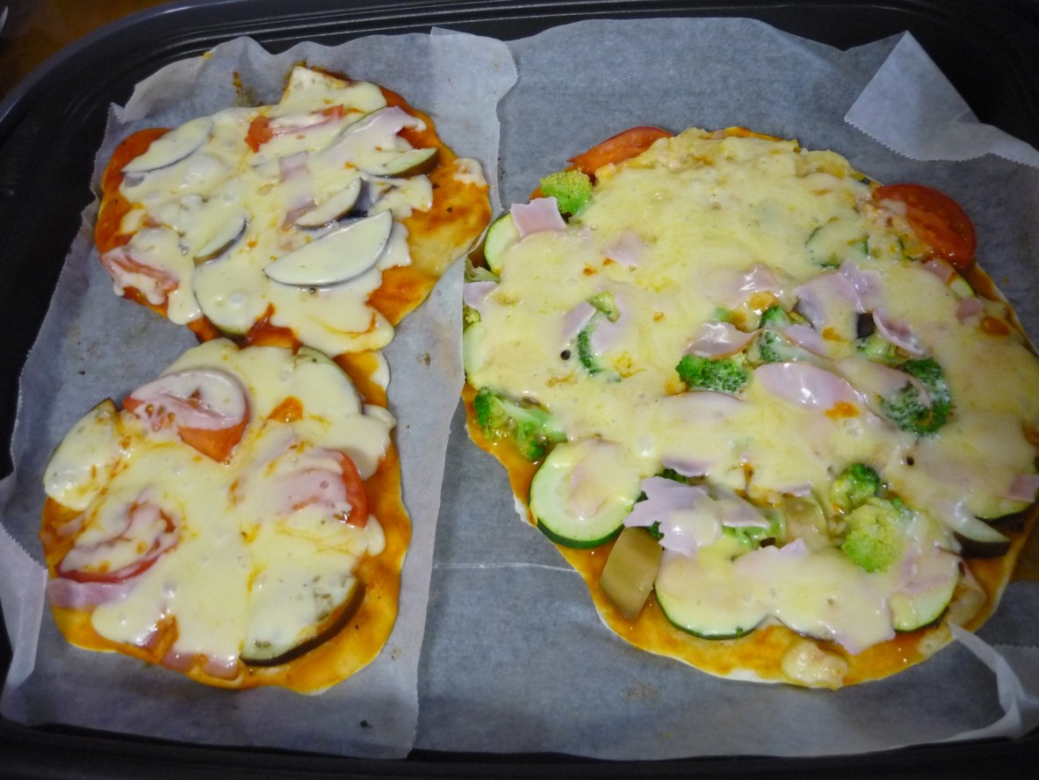
⑤できあがり～！！
いただきま～す☆

Slide 10
⑥かたづける
●しょっきはみずあらいばにもっていく
●つくえのうえをきれいにふこう
●ごみはごみばこにいれる

